Slide 1


Ramp-Up: Instalando Anaconda
Francisco Cañón Corral
francisco.canon@thebridgeschool.es

Slide 2
¿Qué es Anaconda?
Definición:
Anaconda es un distribución libre y abierta​ de los lenguajes Python y R, utilizada en ciencia de datos, y machine learning. Incluye procesamiento de grandes volúmenes de información, análisis predictivo y cómputos científicos. Está orientado a simplificar el despliegue y administración de los paquetes de software.
Traducción:
Un programa que se encargará por nosotros de instalar Python y todas las cosas que necesitemos para trabajar con él, como el IDE o los notebooks, así como las diferentes librerías
Notes:
Como he dicho, actualmente trabajo como data scientist en Santander Tecnología, pero… ¿Qué es el Data Science?

Slide 3
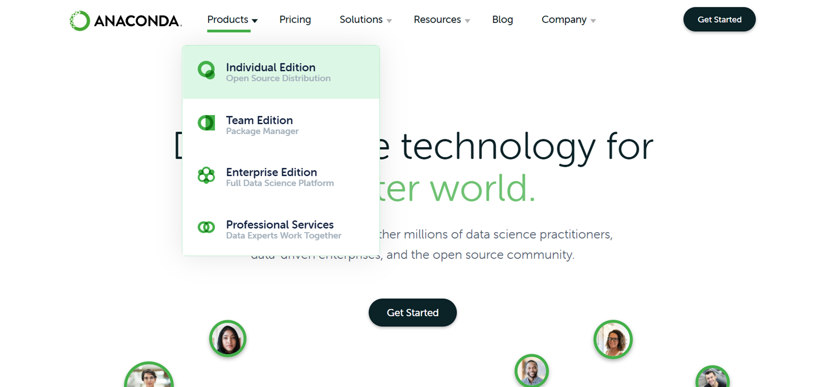
Descargando Anaconda
Página web:
https://www.anaconda.com/
Notes:
Como he dicho, actualmente trabajo como data scientist en Santander Tecnología, pero… ¿Qué es el Data Science?

Slide 4
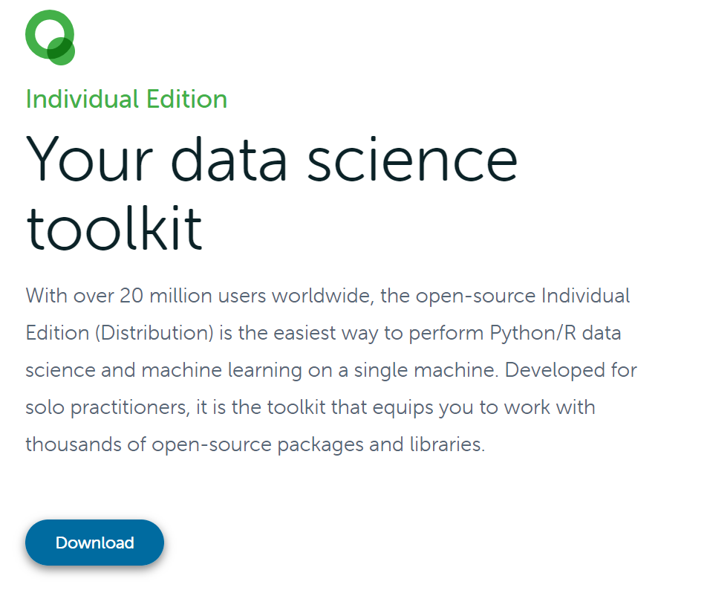
Descargando Anaconda
Notes:
Como he dicho, actualmente trabajo como data scientist en Santander Tecnología, pero… ¿Qué es el Data Science?

Slide 5
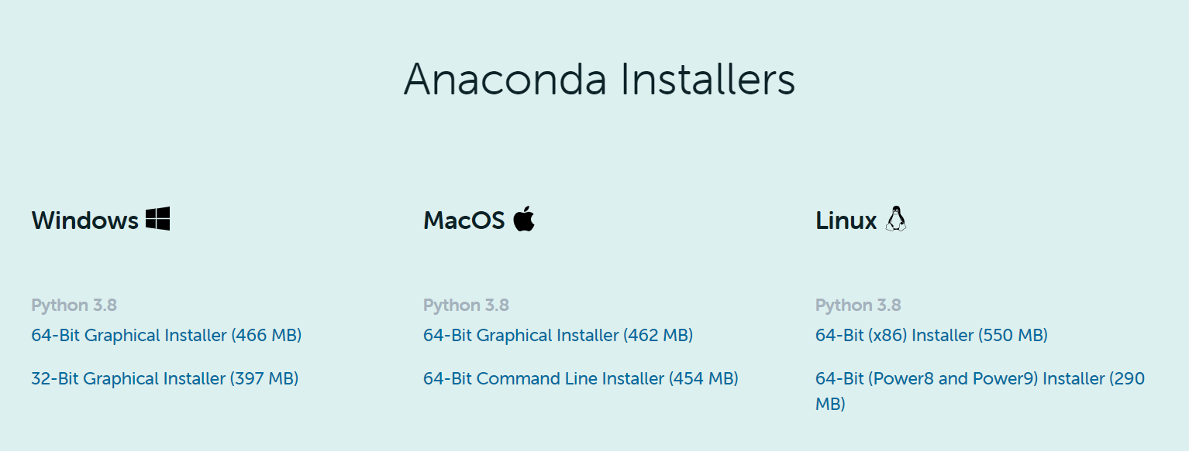
Descargando Anaconda
Elige el instalador en función de tu S.O.:
Notes:
Como he dicho, actualmente trabajo como data scientist en Santander Tecnología, pero… ¿Qué es el Data Science?

Slide 6
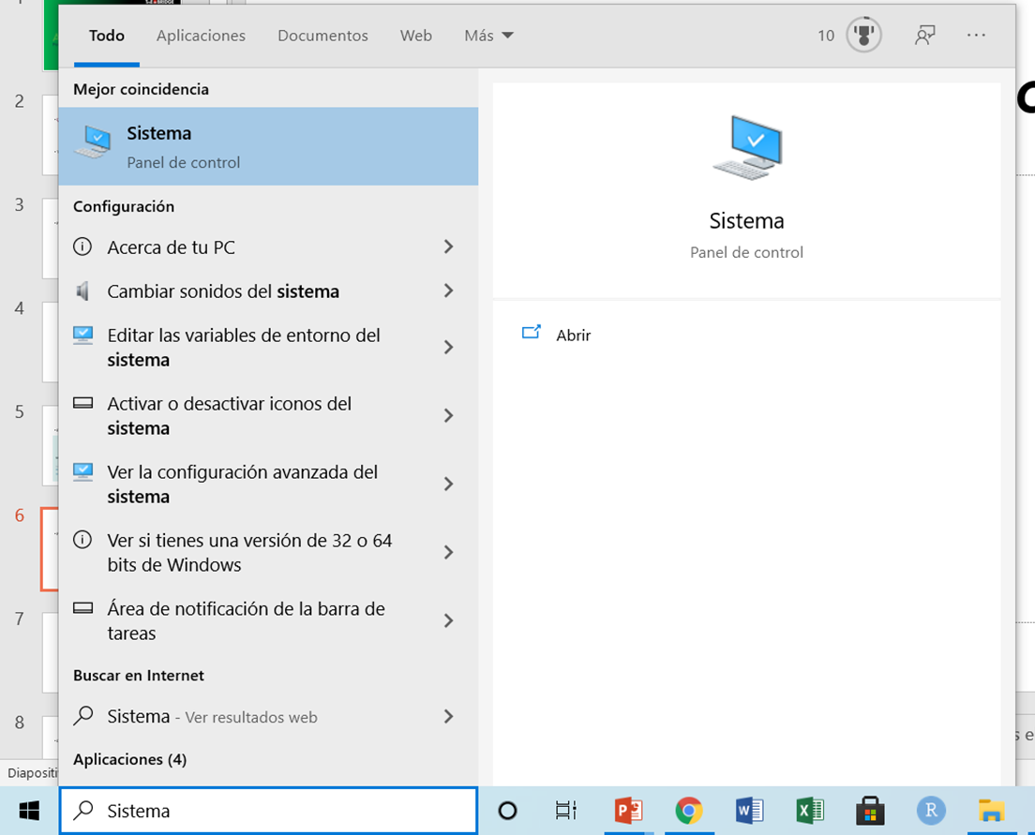
Windows: ¿64-bits o 32-bits?
Para comprobar tu S.O.:
Windows:
Busca “Sistema” en la barra inferior izquierda
Notes:
Como he dicho, actualmente trabajo como data scientist en Santander Tecnología, pero… ¿Qué es el Data Science?

Slide 7
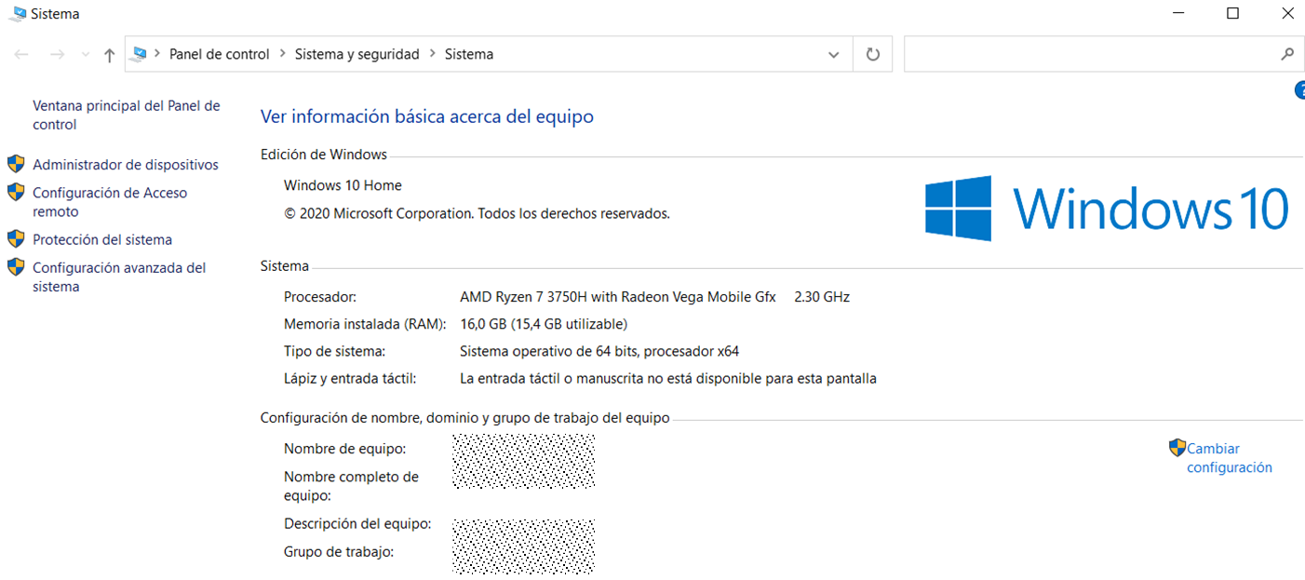
Windows: ¿64-bits o 32-bits?
Windows:
Haz clic y lee ☺
Notes:
Como he dicho, actualmente trabajo como data scientist en Santander Tecnología, pero… ¿Qué es el Data Science?

Slide 8
Mac: ¿graphical o command-line?
Instalador:
Graphical Installer:
Te guiará con ventanas a lo largo de la instalación
Recomendado
Command-line installer:
La instalación será a través de terminal (la cosa negra)
Si no tienes cierta experiencia en esto, huye
Notes:
Como he dicho, actualmente trabajo como data scientist en Santander Tecnología, pero… ¿Qué es el Data Science?

Slide 9
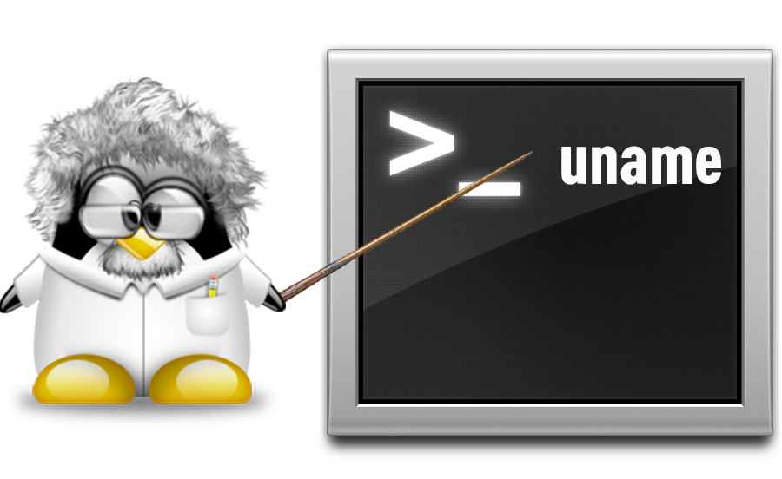
Linux: ¿x86 o Power8/9?
Instalador:
Si estás a este nivel, ya sabrás cuál es el que necesitas
Notes:
Como he dicho, actualmente trabajo como data scientist en Santander Tecnología, pero… ¿Qué es el Data Science?

Slide 10
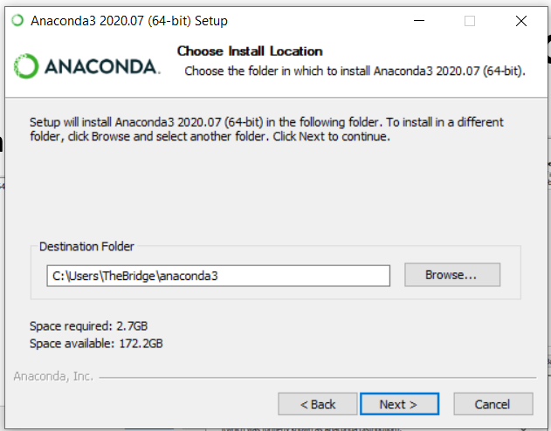
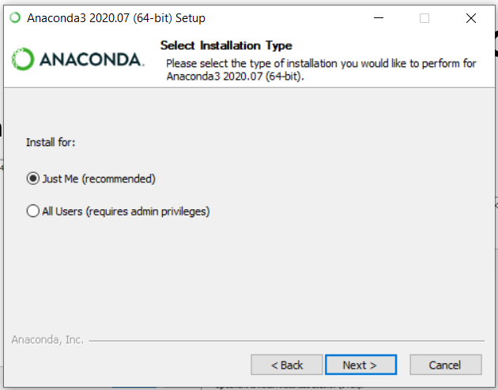
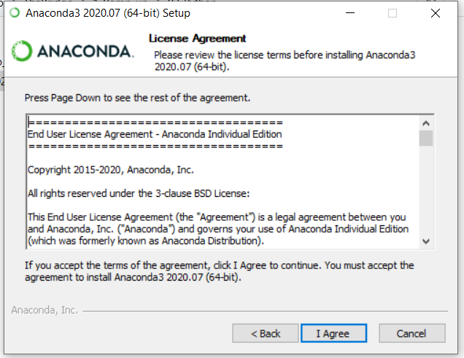
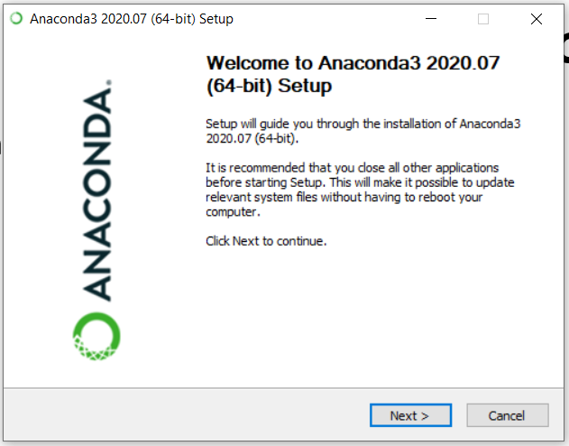
Instalando Anaconda
Iniciamos el instalador y seguimos por defecto:
4
3
2
1
Notes:
Como he dicho, actualmente trabajo como data scientist en Santander Tecnología, pero… ¿Qué es el Data Science?

Slide 11
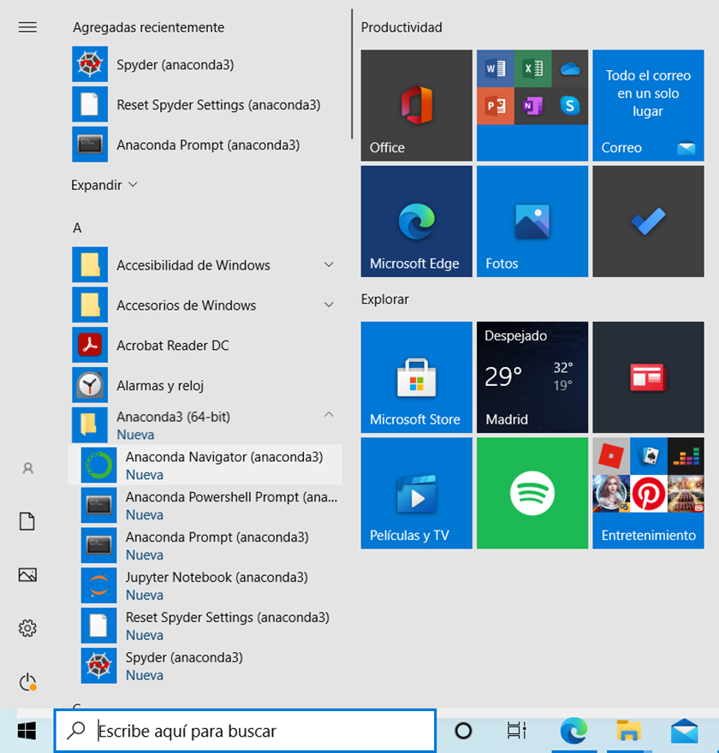
Abriendo Anaconda
Clic en el icono de Windows (abajo izquierda):
Buscamos Anaconda → Anaconda Navigator (anaconda3)
Notes:
Como he dicho, actualmente trabajo como data scientist en Santander Tecnología, pero… ¿Qué es el Data Science?

Slide 12
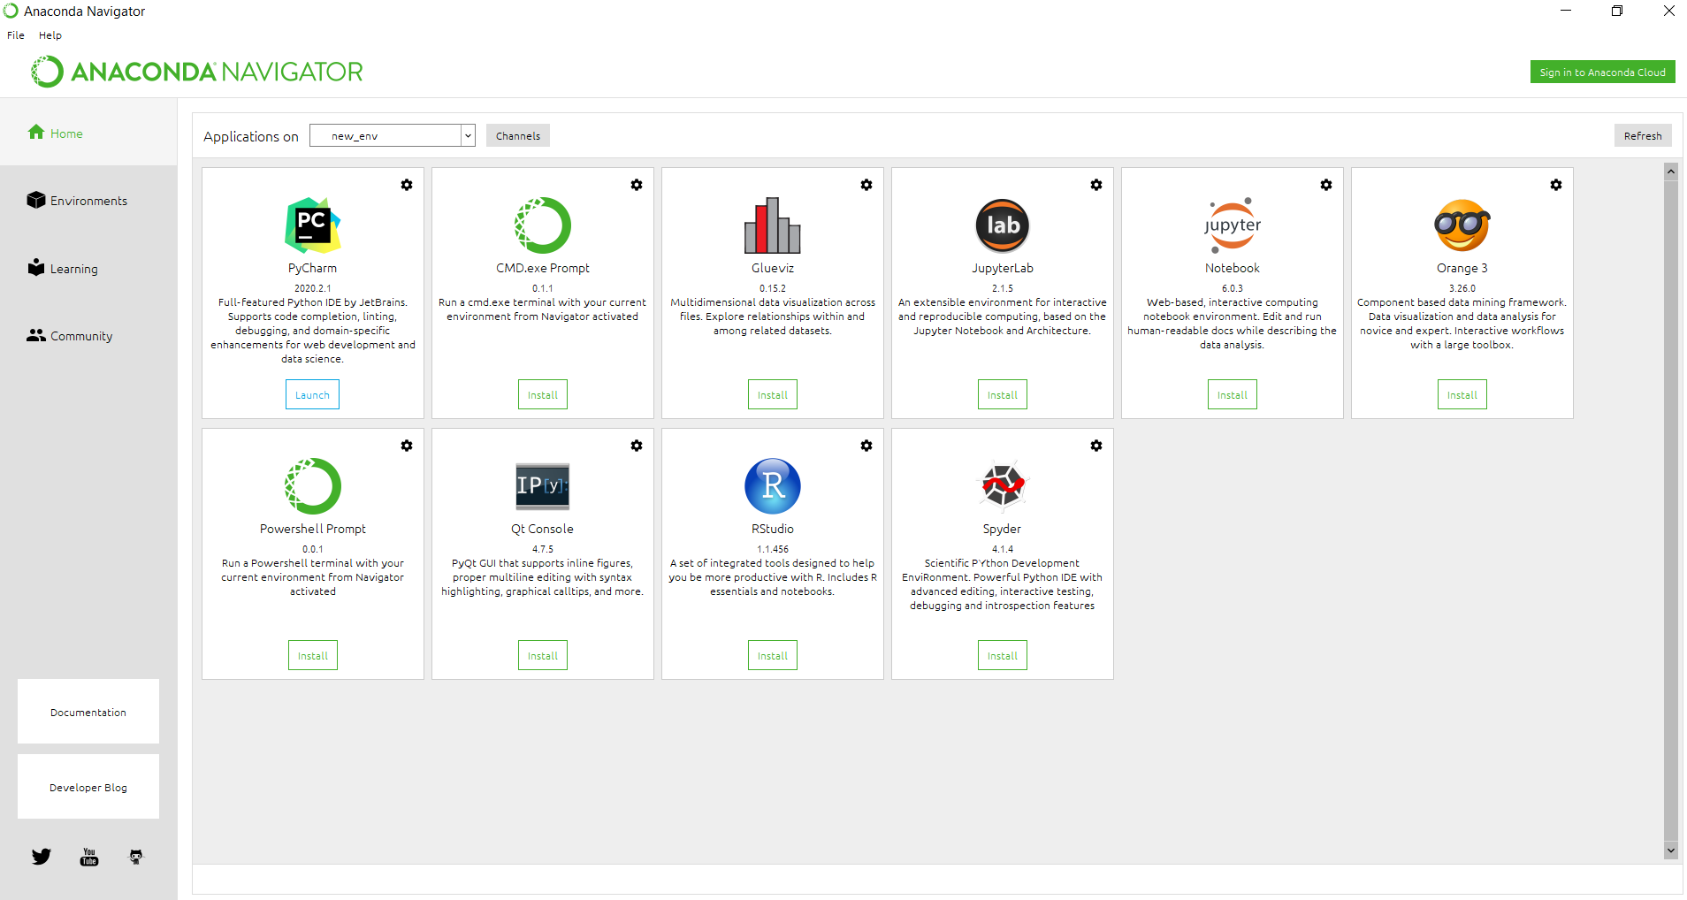
Utilizando Anaconda
Home:
Herramientas disponibles
Notes:
Como he dicho, actualmente trabajo como data scientist en Santander Tecnología, pero… ¿Qué es el Data Science?

Slide 13
Utilizando Anaconda
Environments:
Entornos de trabajo:
Los veremos más adelante (si nos da tiempo)
Learning:
Tutoriales y documentación de diferentes herramientas, librerías…
Útil para algunas consultas
Community:
Foros de discusión
Notes:
Como he dicho, actualmente trabajo como data scientist en Santander Tecnología, pero… ¿Qué es el Data Science?

Slide 14
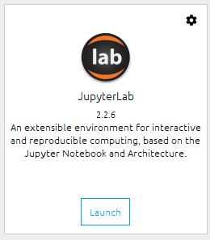
Anaconda: Estados herramientas
Install:
La herramienta no está instalada
Al hacer clic, se instalará
En esta caso, instalaremos Notebook
Esperamos a que cargue la barrita y listo
También se instalará:
Notes:
Como he dicho, actualmente trabajo como data scientist en Santander Tecnología, pero… ¿Qué es el Data Science?

Slide 15

Anaconda: Estados herramientas
Launch:
La herramienta ya está instalada
Al hacer clic, se ejecutará
Notes:
Como he dicho, actualmente trabajo como data scientist en Santander Tecnología, pero… ¿Qué es el Data Science?

Slide 16
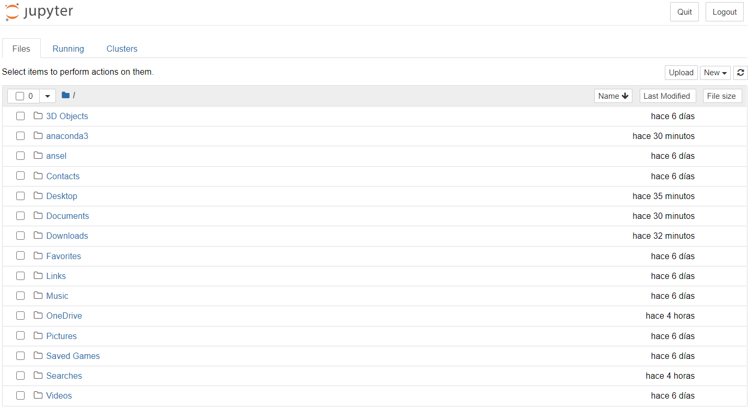
Jupyter Notebook
Al abrirlo, se ejecuta el navegador que tengamos por defecto, donde se abre nuestra carpeta de usuario por defecto
Notes:
Como he dicho, actualmente trabajo como data scientist en Santander Tecnología, pero… ¿Qué es el Data Science?

Slide 17
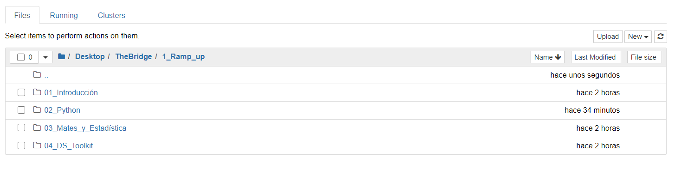
Jupyter Notebook
Te recomiendo crearte una carpeta para seguir el curso en una zona fácilmente localizable, por ejemplo, en el escritorio:
Notes:
Como he dicho, actualmente trabajo como data scientist en Santander Tecnología, pero… ¿Qué es el Data Science?

Slide 18
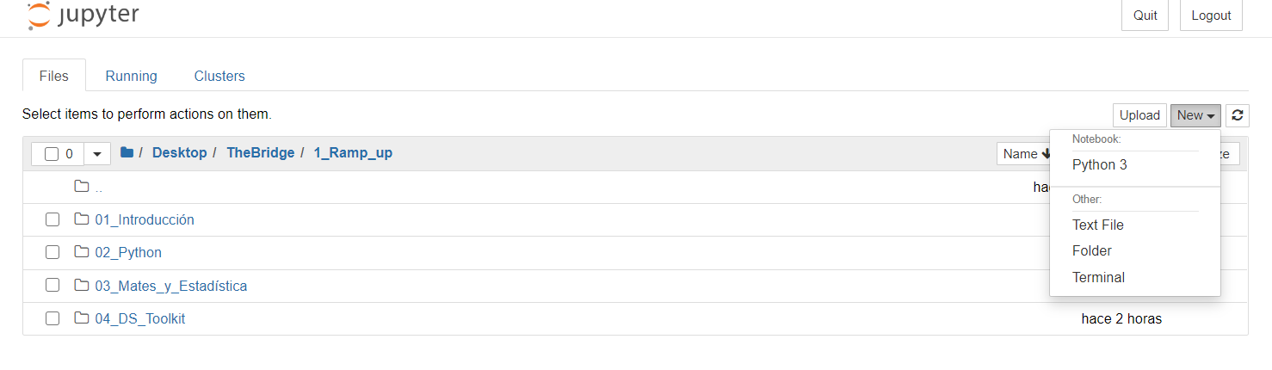
Jupyter Notebook
Para crear un nuevo notebook o carpeta:
Notebook
Carpeta
Notes:
Como he dicho, actualmente trabajo como data scientist en Santander Tecnología, pero… ¿Qué es el Data Science?

Slide 19
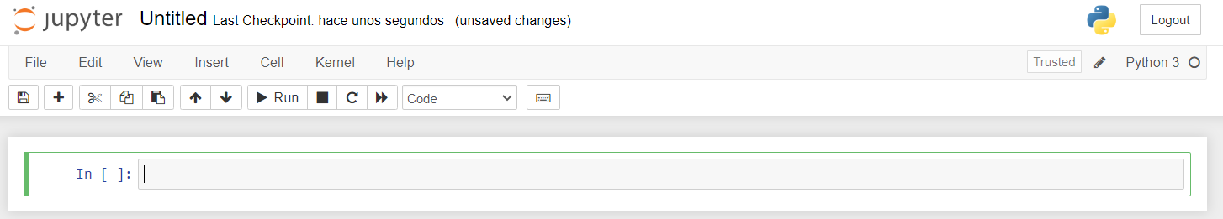
Creando un Notebook
Hacemos clic en Python 3 y creamos un nuevo notebook
Notes:
Como he dicho, actualmente trabajo como data scientist en Santander Tecnología, pero… ¿Qué es el Data Science?

Slide 20
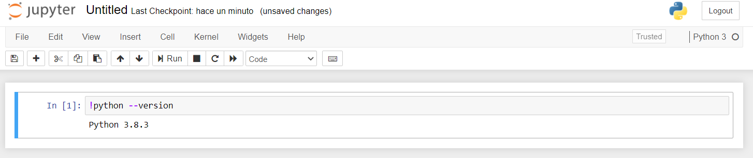
Creando un Notebook
Finalmente, comprobamos que todo esté correcto escribiendo la siguiente línea de código:
!python --version
Y presionamos la tecla CTRL + Enter:
Esto nos indica que está todo bien: ya tenemos instalada la versión de Python 3.8, y podemos ponernos a jugar ☺
Notes:
Como he dicho, actualmente trabajo como data scientist en Santander Tecnología, pero… ¿Qué es el Data Science?

Slide 21
Finalizando y empezando
Con esto termina la instalación básica de Anaconda:
Ya podemos ponernos a jugar con Python
Cuando seamos unos pros de Python (en 2/3 semanas), volveremos a profundizar en alguna cosilla
Y para ser unos pros de Python, hay que practicar:
Así que si sigues con el notebook abierto… ¡¡Es hora de darle caña!!
Notes:
Como he dicho, actualmente trabajo como data scientist en Santander Tecnología, pero… ¿Qué es el Data Science?

Slide 22
Terminología
Algunas palabras que han salido en la presentación que utilizaremos en el futuro
No te preocupes si no te quedas con ellas, las veremos con más detalle en el futuro, y a base de utilizarlas interiorizarás lo que significan ☺

Slide 23
Terminología: IDE
Definición:
Un entorno de desarrollo integrado,​ o Integrated Development Environment (IDE), es una aplicación informática que proporciona servicios integrales para facilitarle al desarrollador o programador el desarrollo de software.
Traducción:
Un editor de texto que nos permitirá escribir código y darle vida. Como el Bloc de notas pero con el que puedes ejecutar el código
Notes:
Como he dicho, actualmente trabajo como data scientist en Santander Tecnología, pero… ¿Qué es el Data Science?

Slide 24
Terminología: Notebook
Definición:
Un entorno de desarrollo integrado,​ o Integrated Development Environment (IDE), es una aplicación informática que proporciona servicios integrales para facilitarle al desarrollador o programador el desarrollo de software.
Traducción:
Es un IDE pero separado por celdas de escritura con sus respectivas salidas, es decir, permite juntar muchos trozos de código y el resultado de su ejecución de manera muy sencilla
Notes:
Como he dicho, actualmente trabajo como data scientist en Santander Tecnología, pero… ¿Qué es el Data Science?

Slide 25
Terminología: Librería/biblioteca
Definición:
En informática, una biblioteca, o librería (mal traducida del inglés library), es un conjunto de implementaciones funcionales, codificadas en un lenguaje de programación, que ofrece una interfaz bien definida para la funcionalidad que se invoca.
Traducción:
Es un conjunto de funcionalidades que podemos utilizar en nuestros códigos (como una extensión de un navegador)
Por ejemplo, si queremos calcular la media aritmética de una serie de números, tenemos 2 opciones:
Hacer un programa que lo haga (habría que pensarlo, codificarlo...)
Utilizar una parte de código de alguien que ya lo ha hecho antes (probablemente un grupo de desarrolladores que lo haya hecho teniendo más cosas en cuenta de lo que podríamos pensar nosotros ahora mismo) ← Estaríamos usando una librería de esos desarrolladores
Notes:
Como he dicho, actualmente trabajo como data scientist en Santander Tecnología, pero… ¿Qué es el Data Science?

